Slide 1
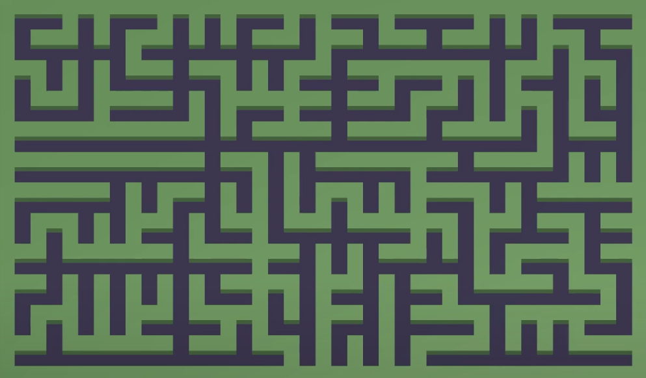
MazeRunner
Или наглядное пособие, как не надо делать игры
Санитары дурдома:
Чупров Семён
Петров Никита

Slide 2
Описание
MazeRunner – это двухмерный top-down шутер с элементами RPG. Главной твоей целью будет выйти из лабиринта и вернуться обратно живым. С самого начала мы появляемся в комнате главного героя. Выходя на рейд в лабиринт мы будем искать новые вещи и бороться с монстрами.

Slide 3
Реализация
Класс игрока
Класс NPC-мобов, которые, сломя голову, будут пытаются отнять у тебя жизнь
Класс Лабиринтов
Класс ближнего боя, от которого будут наследоваться оружия, применяющиеся для ближнего боя(меч)
Класс дальнего боя, от которого будут наследоваться оружия, применяющиеся для дальнего боя(арбалет, лук)
Класс стен, блоков
Класс камеры
Класс инвентаря

Slide 4
Структура
Проект разделён на две части:
Main Room – это главная комната, в которой появляется игрок. Из неё мы уже переходим в лабиринт
Labyrinth – это сам лабиринт. Здесь уже игроку придётся сражаться с различными монстрами и искать различное оружие.

Slide 5
Скриншоты

Slide 6
MazeRunner
Или наглядное пособие, как не надо делать игры
Санитары дурдома:
Чупров Семён
Петров Никита

